Slide 1
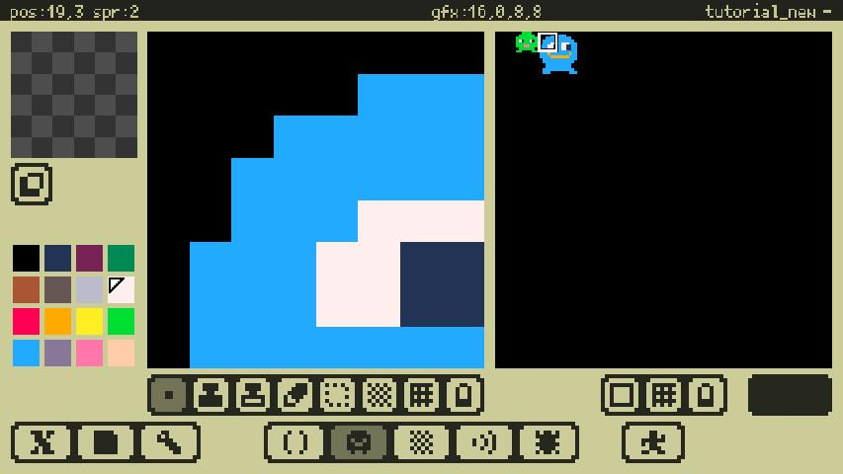
チップ番号
Chip number
タッチ
Touch
スプライト画像を描いてみよう！
Let's draw some sprite images!

Slide 2
チップ番号
Chip number
絵の左上をタッチ
Touch the top left of the picture

Slide 3
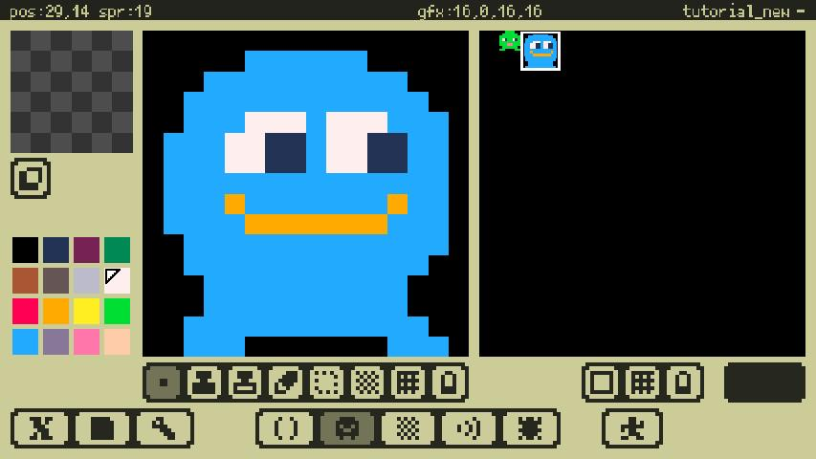
選択領域の位置とサイズ
Position and size of the selected area
ドラッグで選択
Drag to select

